Slide 1
Informacijos šifravimas
Informatika

Slide 2
Šifravimas ar kodavimas?
Žmonėms nuolat kyla poreikis apsaugoti svarbią informaciją: karo metu, kuriant naujas technologijas, produktus, meno kūrinius, saugant asmens tapatybę, saugant valstybines paslaptis ir daugybe kitų atvejų.
Dažnai informacijos kodavimas (atvirkščias veiksmas – dekodavimas) ir informacijos užšifravimas (atvirkščias veiksmas – iššifravimas) laikomi sinonimais.
Tačiau šifravimas nuo kodavimo truputį skiriasi.

Slide 3
Kodavimas
informacijos apdorojimas, laikymas ir slėpimas naudojant sutartinių ženklų sistemą;
atskiro objekto ar jo savybės žymėjimas skaičiumi arba tam tikros abėcėlės ženklais;
programos užrašymas kompiuterine kalba, naudojant sutartų ženklų sistemą.
Jeigu reikia duomenis kitaip pavaizduoti neturint tikslo jų užslaptinti, tai tikslingiau vartoti kodavimo sąvoką.

Slide 4
Šifravimas
Šifravimas – tai informacijos kodavimas su tikslu tą informaciją įslaptinti. Šifravimas susijęs su informacijos užšifravimu ir iššifravimu.
Užšifravimas – tai specialus informacijos kodavimo būdas siekiant ją įslaptinti (paslepiama informacijos prasmė).
Iššifravimas – tai procesas, kurio metu grąžinama pradinė užšifruotų duomenų forma.
Užšifruota informacija gali būti iššifruojama tik žinant raktą. Raktas – tai priemonė užšifruotiems duomenims iššifruoti.
Notes:
Kaip galima saugoti akis

Slide 5
Šifravimo ir kodavimo tikslai
Nors ir kodavimas, ir šifravimas yra metodai, kurie transformuoja duomenis į skirtingus formatus, tikslai, kurių jais siekiama, yra skirtingi:
Kodavimas atliekamas siekiant padidinti duomenų tinkamumą naudoti skirtingose sistemose ir sumažinti saugojimui reikalingą vietą.
Šifravimas atliekamas siekiant išlaikyti duomenų paslaptį nuo trečiųjų šalių.
Kodavimas atliekamas naudojant viešai prieinamus metodus ir jį galima lengvai pakeisti. Tačiau užšifruotų duomenų negalima lengvai iššifruoti. Tam reikia turėti specialią informaciją, vadinamą raktu.

Slide 6
Kriptografija
Žodis kriptografija kilo iš dviejų graikiškų žodžių, reiškiančių „slaptas raštas“.
Kriptografija – tai mokslas, nagrinėjantis informacijos užšifravimo ir iššifravimo metodus. Kriptoanalizė – mokslas apie tai, kaip įveikti užšifruotus tekstus. Pagrindinis kriptografijos elementas yra kriptografinė sistema (kriptosistema) arba šifras.
Šiuolaikinė kriptografija – tai mokslo šaka, sprendžianti elektroninės informacijos saugos problemas. Kadangi kasmet vis daugiau informacijos siunčiama skaitmeninėmis ryšio priemonėmis, labai svarbu užtikrinti jos saugumą, nes skaitmeninė informacija dažniausiai perduodama nesaugiais kanalais, pavyzdžiui, interneto ryšiu, ir gali būti pasiekiama beveik visiems.

Slide 7
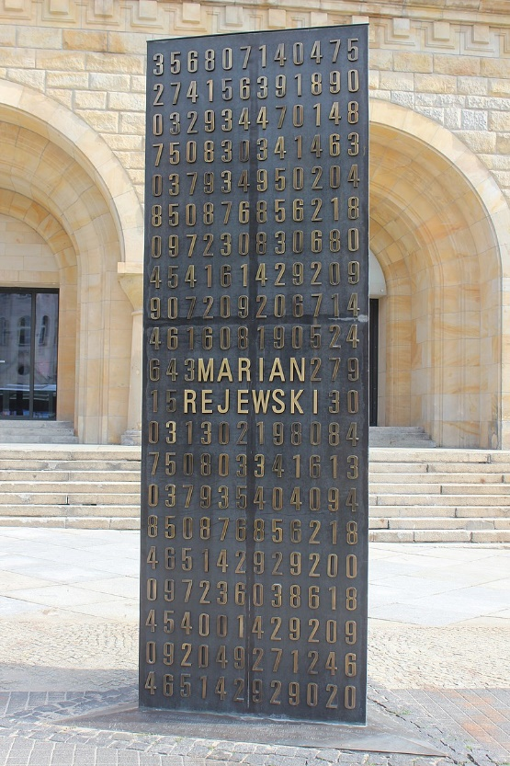
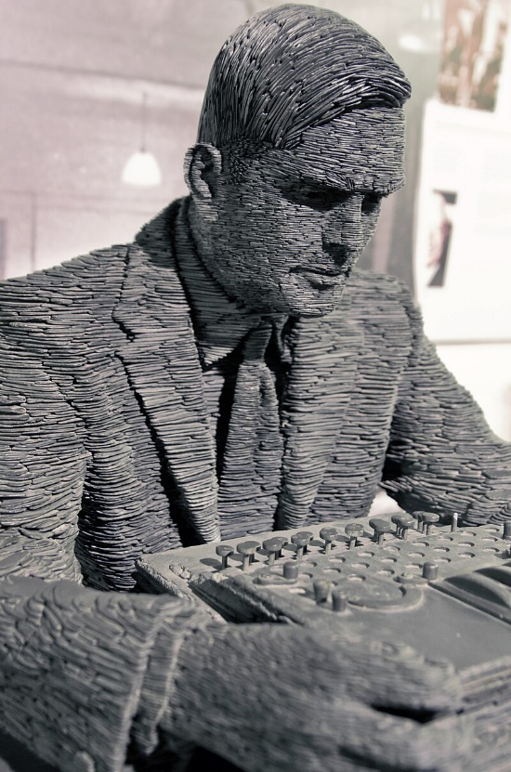
Diskusija
Ką bendro turi šios dvi nuotraukos?
Užuomina. Pirmoji yra nuotrauka yra Poznanėje (Lenkija), antroji – Milton Keinse (Didžioji Britanija).

Slide 8
Kvadratų šifras
Norime saugiai perduoti pranešimą „SUSITINKAME RYTOJ“. Šis pranešimas sudarytas iš 16 raidžių.
Pranešimo užšifravimui pasirenkame 16 langelių kvadratą ir jame iškerpame 4 langelius.
Žinoma, langeliai iškerpami specialiu būdu, kuris tuojau paaiškės.
Notes:
Galima kalbėti apie tik tok ir shortus

Slide 9
Užduotis
Laiko ribojimas ir disciplina:
Svarbu nustatyti konkrečias laiko ribas, kurias leidžiame praleisti prie skaitmeninių įrenginių, ypač vaikams ir paaugliams. Tai padės išvengti besaikio naudojimo.
Kaip nustatyti saugias ribas skaitmeninių įrenginių naudojimui:
Ar reikia nustatyti atitinkamas amžiaus ir laiko ribas, atsižvelgiant į konkrečias aplinkybes ir individualias poreikius? Kodėl svarbu reguliariai peržiūrėti šias ribas ir jas atnaujinti, jei reikia?
Trumpalaikės pertraukėlės ir alternatyvūs pomėgiai:
Rekomenduojama daryti trumpalaikes pertraukėles tarp skaitmeninių įrenginių naudojimo, kad atsikratytumėte nuovargio ir sutelktumėte dėmesį. Taip pat raginama ieškoti alternatyvių pomėgių, kurie nereikalauja ekranų, pavyzdžiui, skaityti knygas, užsiimti sportu ar menais.
Notes:
Kaip pavyzdį galima paminėti, kad ir suaugę gali užsižaisti ar užsižiūrėti pvz Subnautica
Ribos pagal amžių: kokias temas galima žiūrėti. Jeigu pradedi ieškoti smurtinių temų, tai tik tokias ir meta paskui

Slide 10
Prevencinės priemonės ir patarimai
Kaip sumažinti emocinę įtampą ir pagerinti savijautą:
Tai gali apimti meditacijos pratimus, kvėpavimo technikas ar kitas raminančias veiklas, kurios padės pagerinti psichinę savijautą.
Skaitmeninių įrenginių naudojimas kaip įrankis, o ne priklausomybė:
technologijos turėtų būti naudojamos kaip priemonė, padedanti mums gyventi kokybiškesnį gyvenimą, o ne kaip priklausomybė.
Kaip skatinti naudoti skaitmeninius įrenginius protingai:
Apsvarstykite, ar konkretus skaitmeninio įrenginio naudojimas yra tikrai būtinas tam tikrai veiklai ar tikslui, o gal tai tiesiog laiko švaistymas. Nemažai uždavinių ir veiklų gali būti atliekami be nuolatinio skaitmeninių įrenginių naudojimo.
Notes:
Meditacijoj aš ne specialistas
Tegul pateikia pavyzdžių kokybiškesniam gyvenimui

Slide 11
Diskusija ir klausimai
Kokią įtaką jūsų gyvenimui turi skaitmeniniai įrenginiai?
Kas labiausiai gali pakenkti jūsų sveikatai naudojant skaitmeninius įrenginius?
Ar rūpinatės savo sveikata ir kaip?
Notes:
Meditacijoj aš ne specialistas
Tegul pateikia pavyzdžių kokybiškesniam gyvenimui

